Slide 1
EventHunt

Slide 2
Gliederung
Was ist EventHunt ?
Datenbank
Funktionen und Designkonzept
Was bisher geschah
Kommende Schritte

Slide 3
Was ist EventHunt ?
EventHunt ist eine App zum Erstellen, Verwalten und Organisieren von Events.

Slide 4
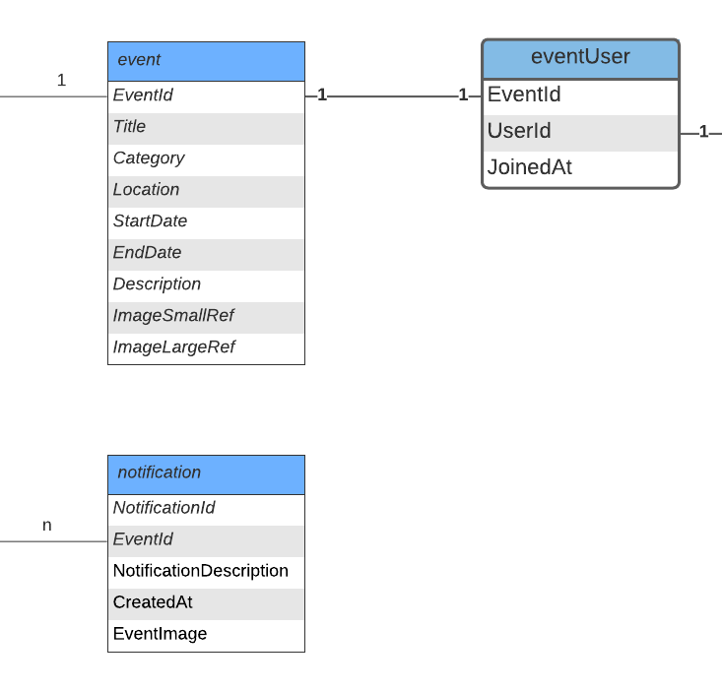
Datenbank
Firebase Firestore
(DB)
Firebase Storage
(Bilder)

Slide 5
Funktionen
Login und Registrieren
Events erstellen und editieren
Auflistung von Events und Benachrichtigungen zu Events
Filtern von Events (nach Titel, Kategorie, Datum, Distanz)
Noch nicht implementiert :
Profil Verwaltung
Settings
Chat Funktion (optional)

Slide 6

Login und Registrieren

Slide 7
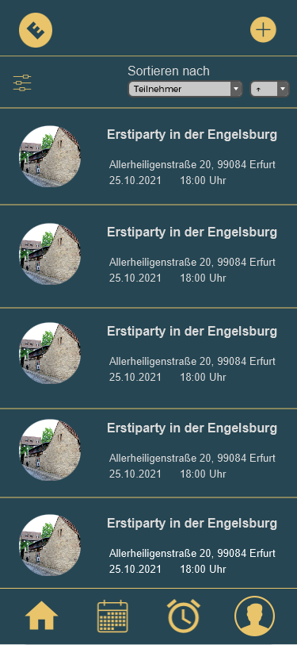
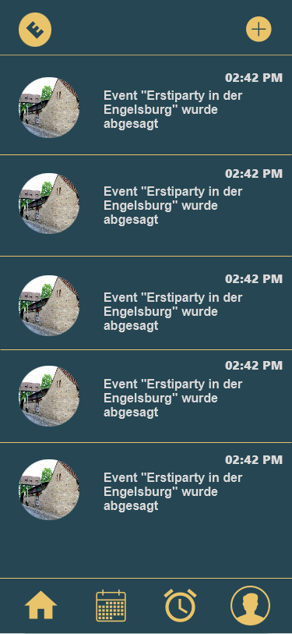
Auflistung von Events und Benachrichtigungen zu Events

Slide 8
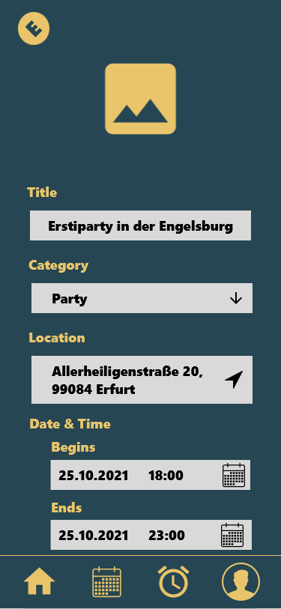
Events erstellen und editieren

Slide 9
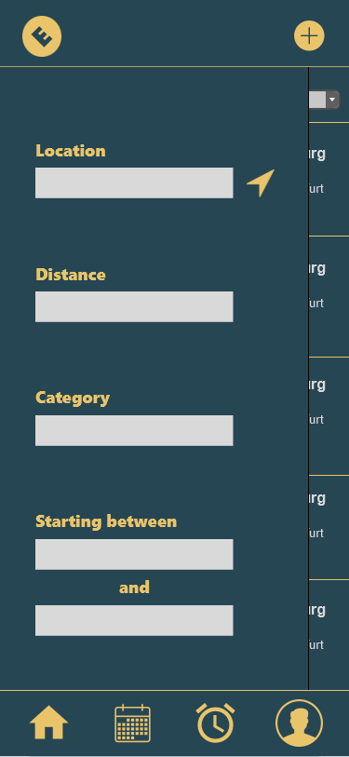
Filtern von Events
(nach Titel, Kategorie, Datum, Distanz)

Slide 10
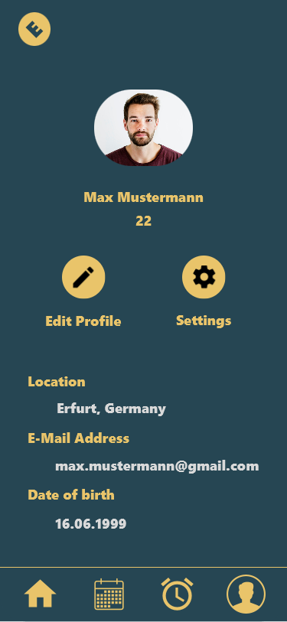
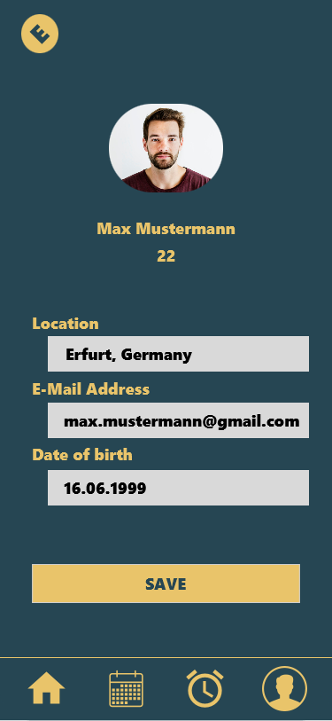
Profil Verwaltung

Slide 11
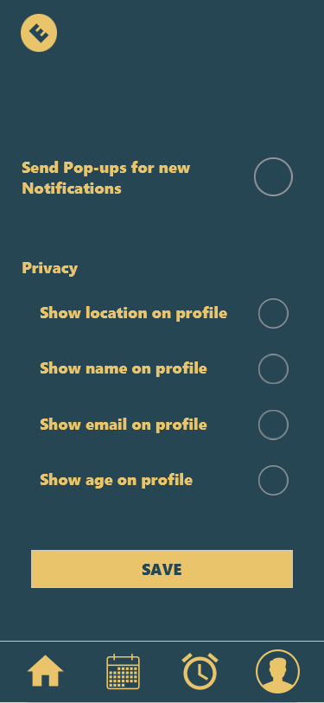
Settings

Slide 12
Was bisher geschah

Slide 13
Kommende Schritte
Funktionen für Profil und Profil bearbeiten implementieren
Funktionen für Event bearbeiten
Funktionen für Settings
Funktionen für Chat (optional)

Slide 14
Vielen Dank für
eure Aufmerksamkeit

